Slide 1
Relatos de un día de trabajo de mi mamá
Por Tomás Conrado Barrios

Slide 2
Presentación
Mi mamá, Mirta Mabel Faloci, estudió en la Facultad de Ciencias Exactas de la Universidad de La Plata y es Licenciada en Ciencias Bioquímicas.
Siempre se dedicó a la Biotecnología y desde que llegó a Corrientes, a la Biotecnología Vegetal.
Trabaja en el Instituto de Botánica del Nordeste y es docente universitaria.

Slide 3
Cronograma semanal
ABRIL
Domingo | Lunes | Martes | Miércoles | Jueves | Viernes | Sábado
01 | 02 | 03 LABORATORIO | 04 LABORATORIO | 05 | 06 | 07
08 | 09 Docencia | 10 LABORATORIO | 11 LABORATORIO | 12 LABORATORIO | 13 LABORATORIO | 14
15 | 16 Docencia | 17 JUNTA TÉCNICA CONICET-CABA | 18 JUNTA TÉCNICA CONICET-CABA | 19 LABORATORIO | 20 LABORATORIO | 21
22 | 23 Docencia | 24 LABORATORIO | 25 LABORATORIO | 26 LABORATORIO | 27 LABORATORIO | 28
29 | 30

Slide 4
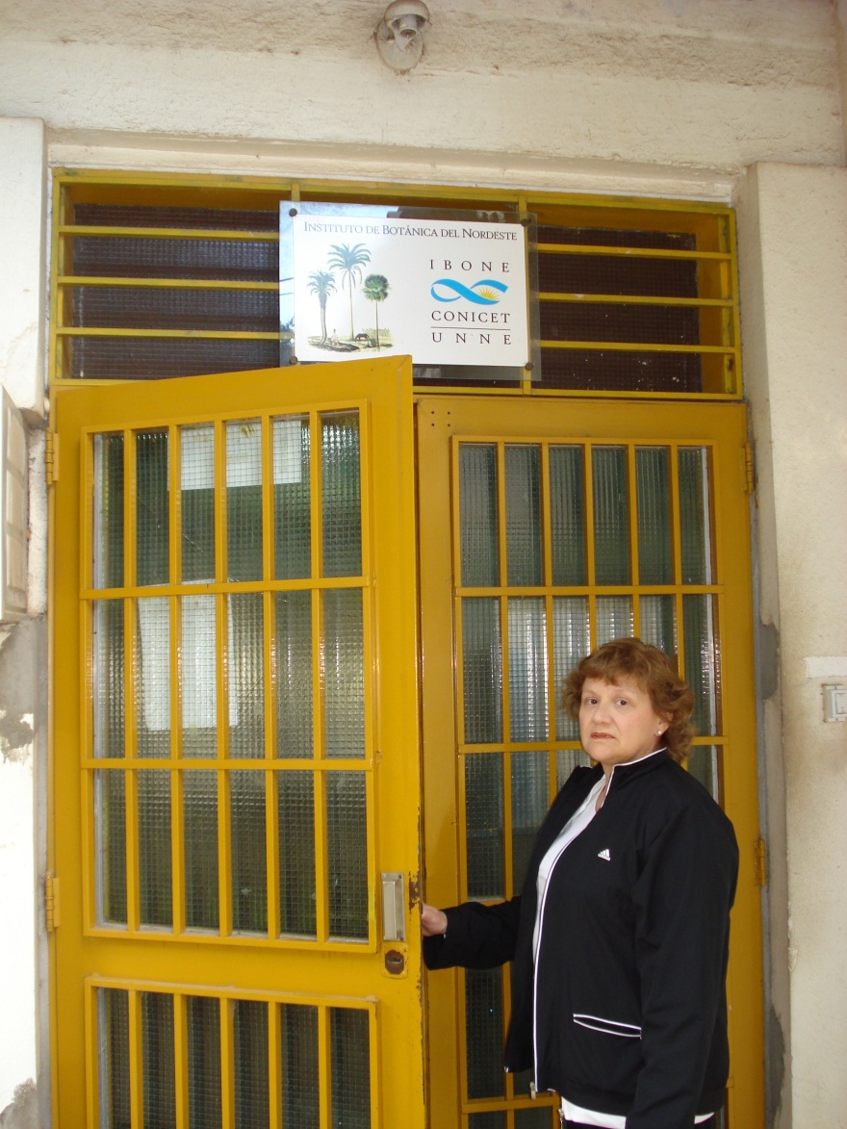
Así comienza un día de laboratorio
8:30 horas

Slide 5
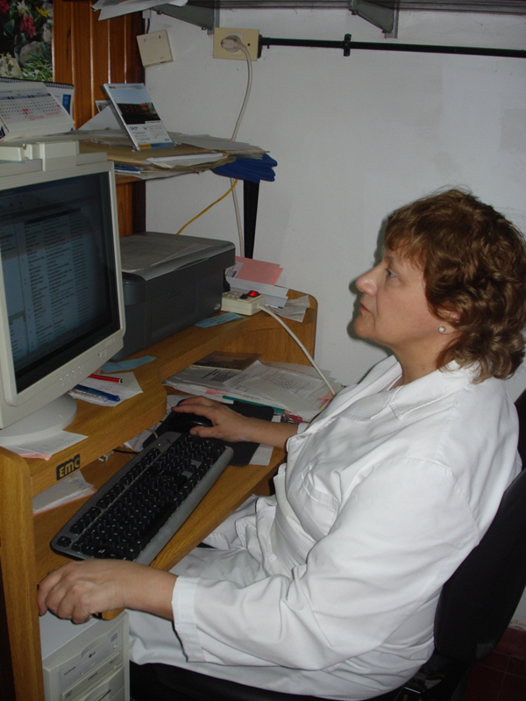
Comenzando el día
Revisando novedades y respondiendo correos
También consulta la Biblioteca Electrónica de Ciencia y Tecnología del MINCYT, donde encuentra bibliografía local y de todo el mundo sobre los temas de su interés

Slide 6
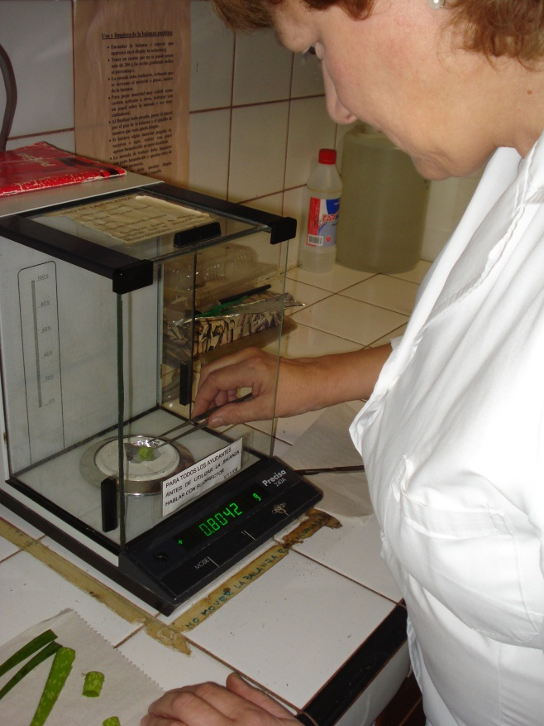
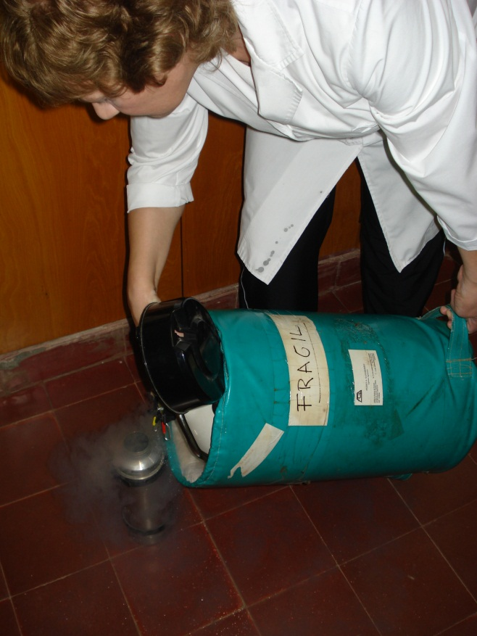
Tarea del día: Aislar ADN a partir de muestras vegetales de Aloe vera
Pesando material vegetal
Dispensando nitrógeno líquido

Slide 7
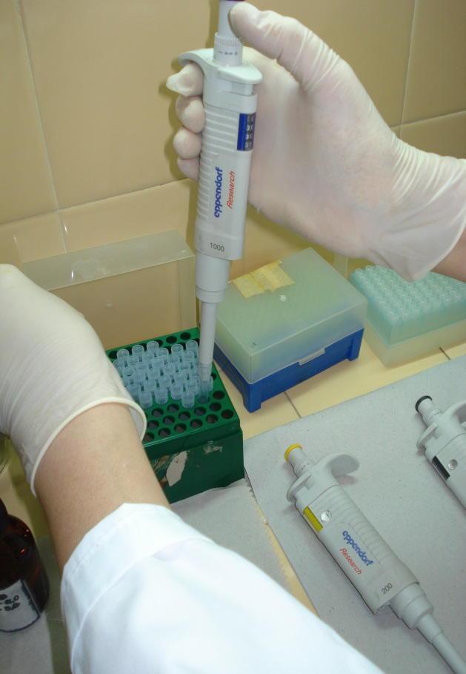
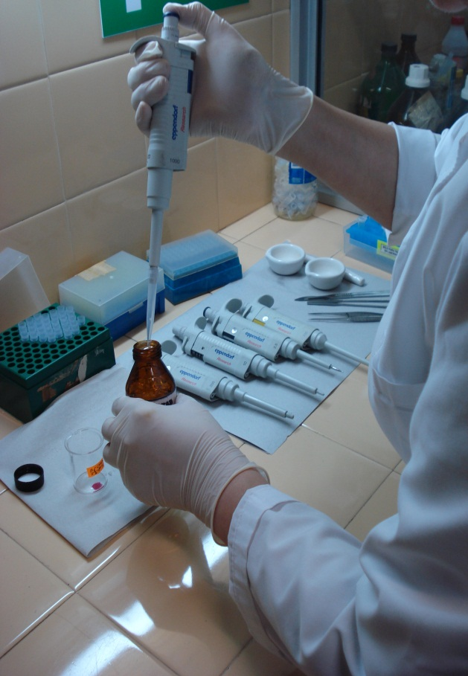
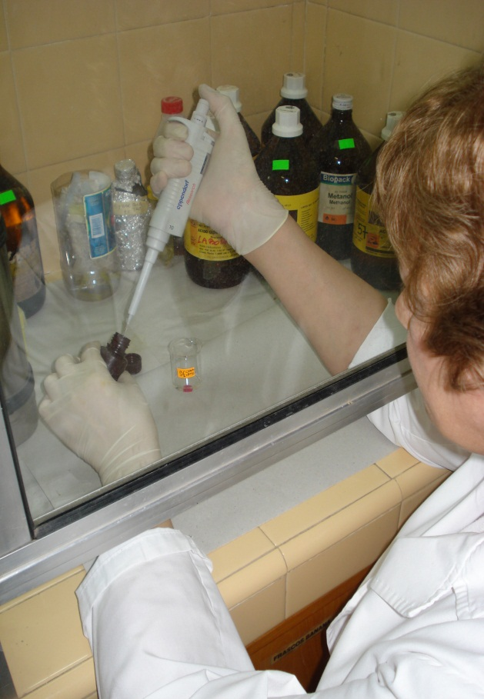
Preparando los reactivos

Slide 8
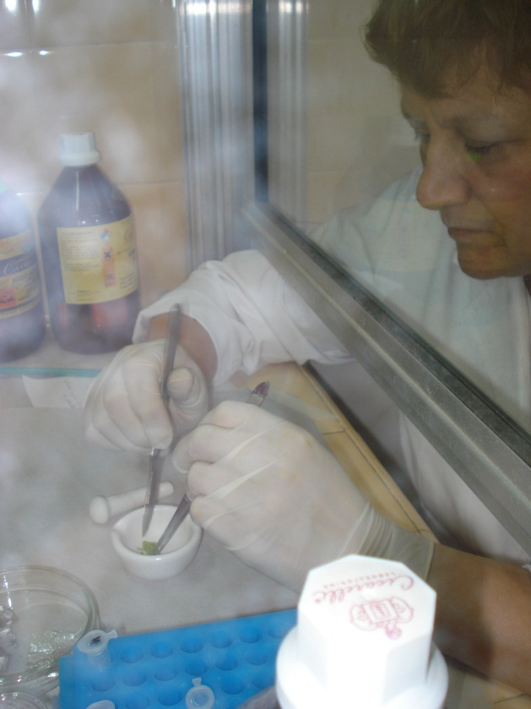
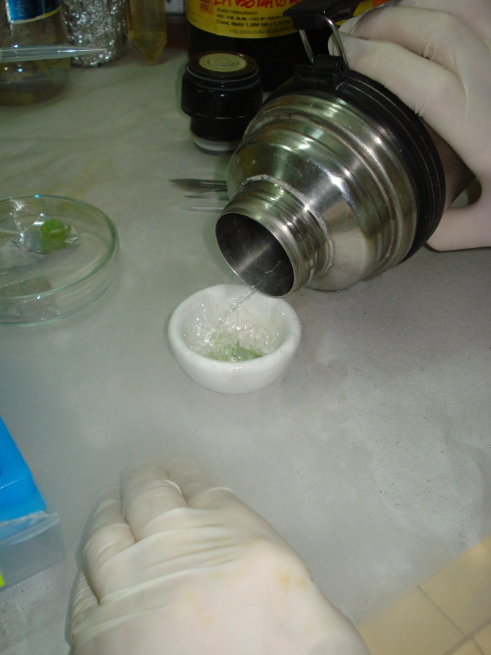
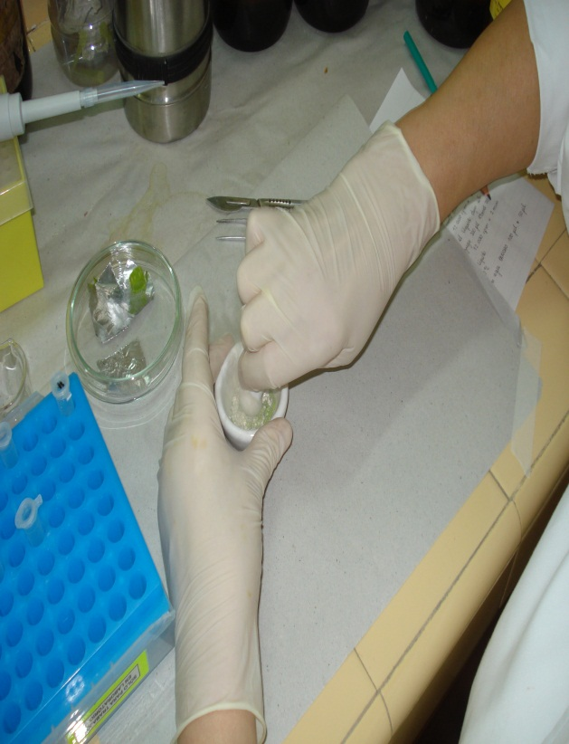
Moliendo el material vegetal con nitrógeno líquido

Slide 9
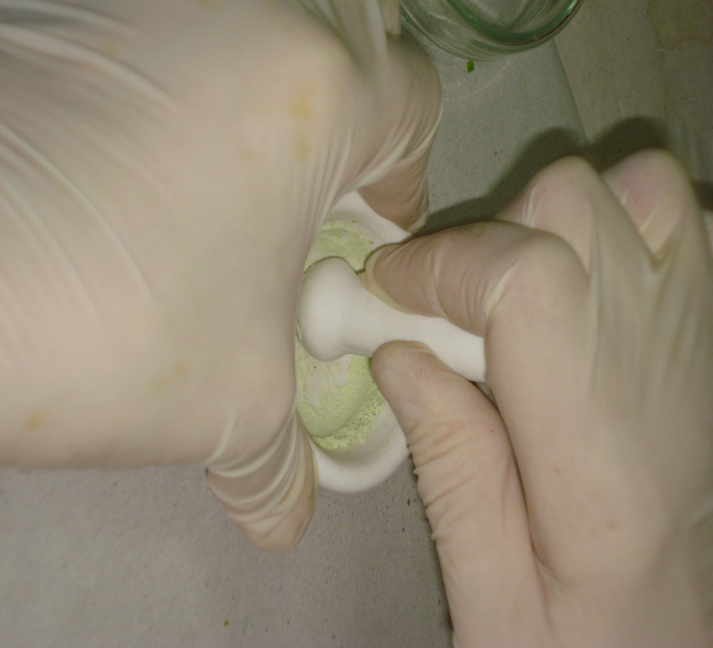
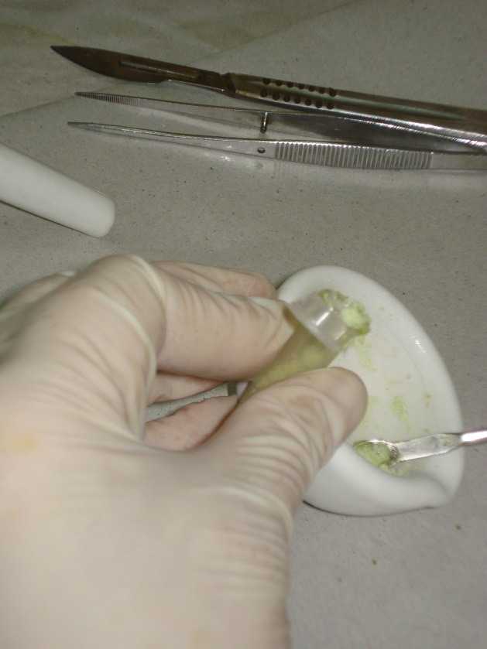
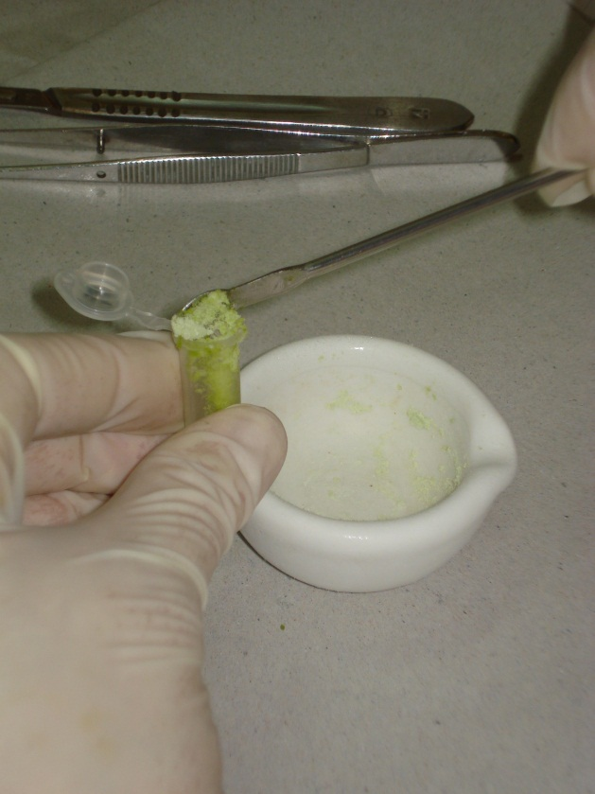
Transfiriendo el material vegetal ya pulverizado a un tubo pequeño donde se mezclarán con los reactivos

Slide 10
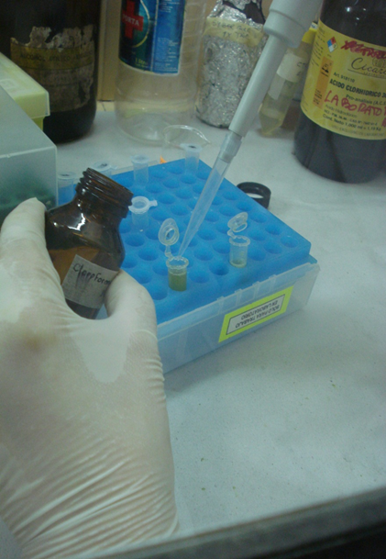
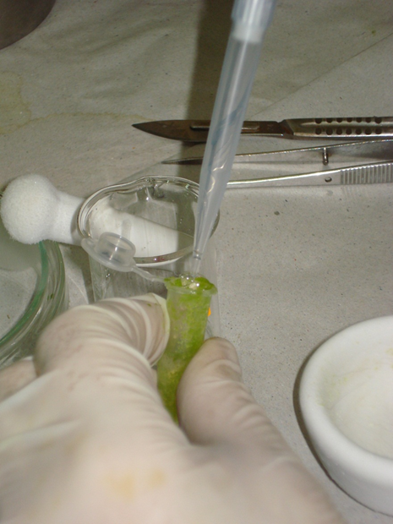
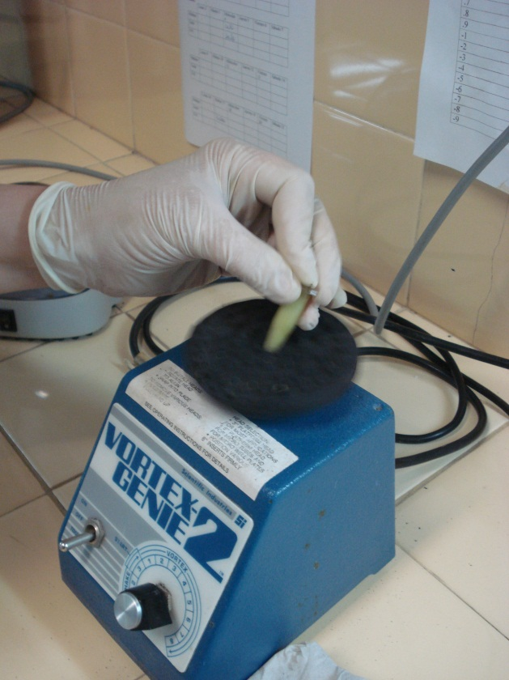
Separación del ADN
Agregando reactivos de disgregación celular
Homogeneizando el material

Slide 11
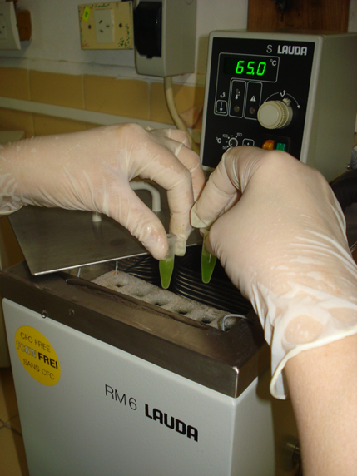
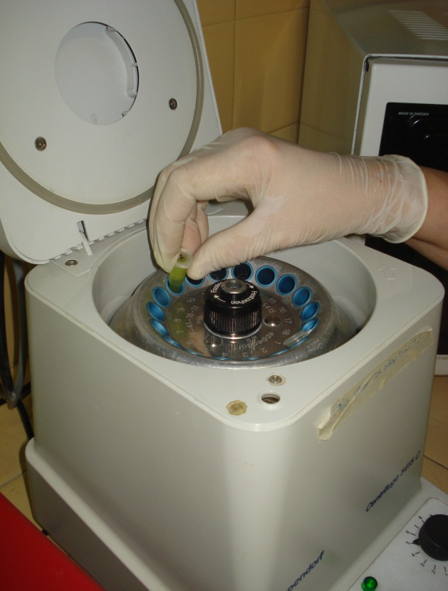
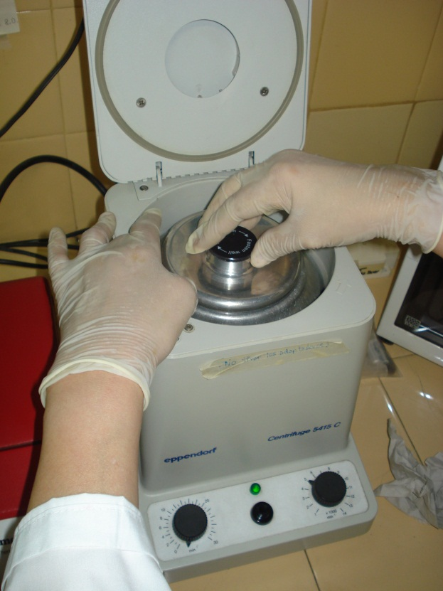
Separación del ADN
Incubando a 65ºC por 20 min
Centrifugando

Slide 12
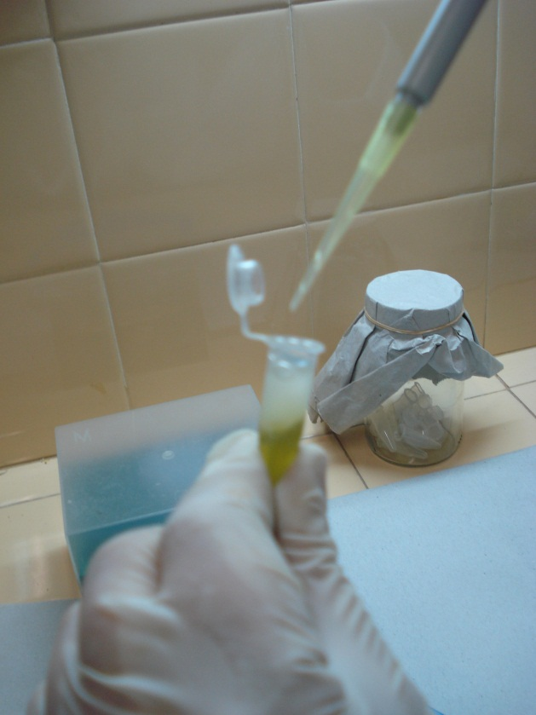
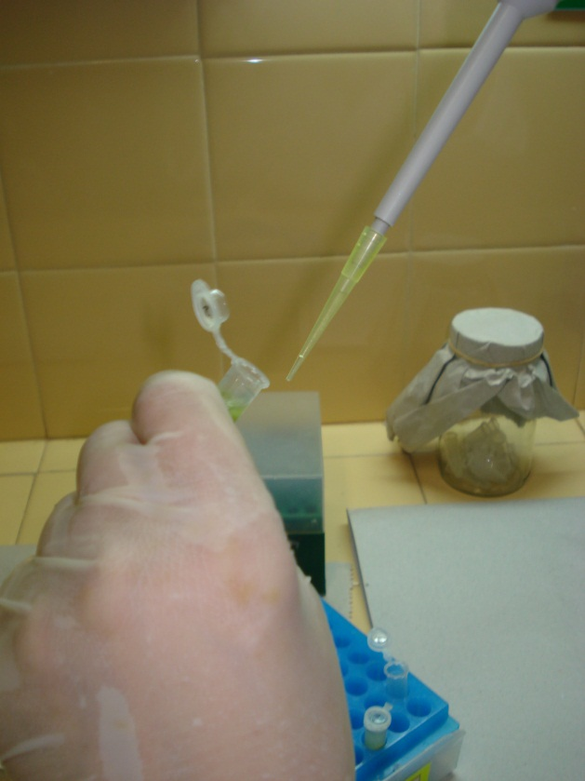
Separación del ADN
Separando la fase acuosa donde se encuentra el ADN
Precipitando el ADN

Slide 13
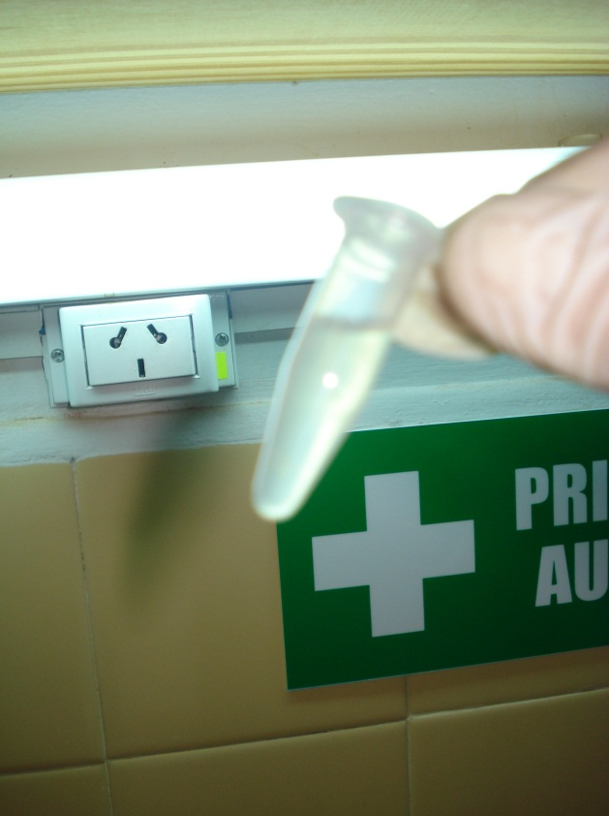
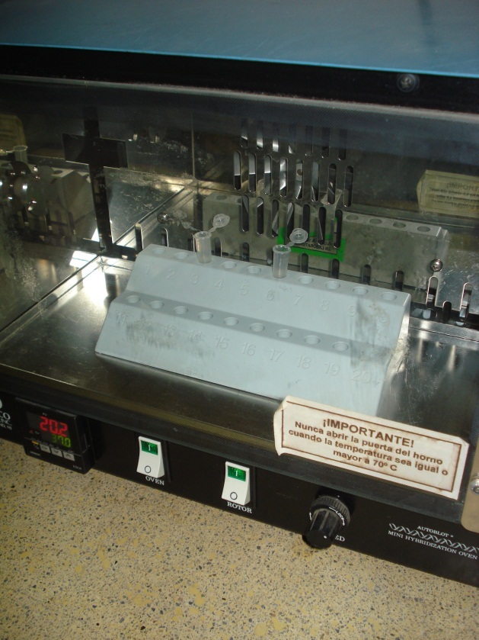
Precipitando el ADN
Observando el ADN precipitado
Secando restos de alcohol a 37ºC

Slide 14
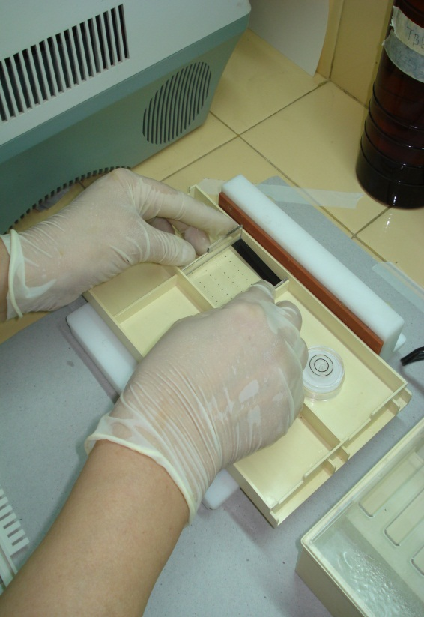
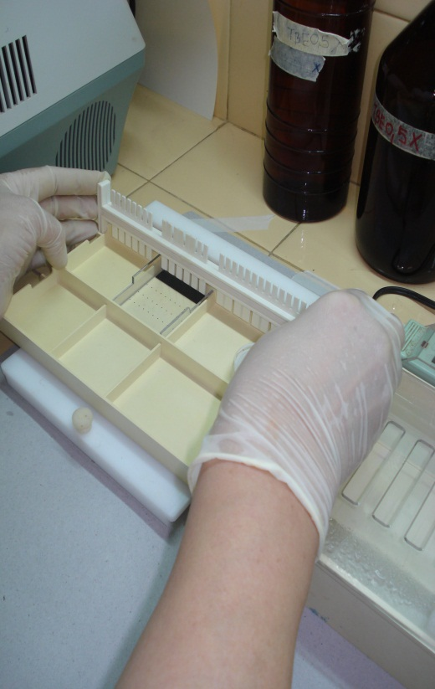
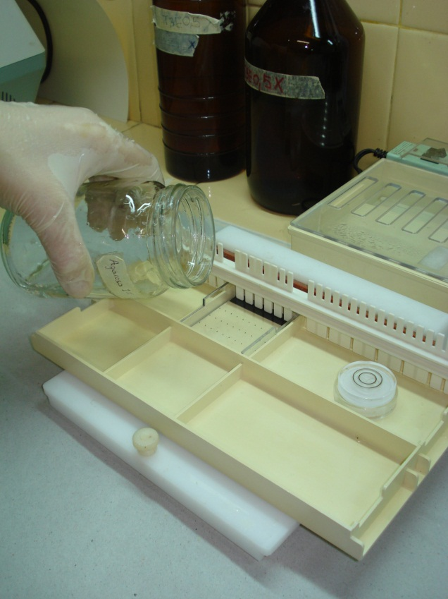
Preparando el gel de agarosa para visualizar el ADN
Armando el soporte
Volcando la agarosa

Slide 15
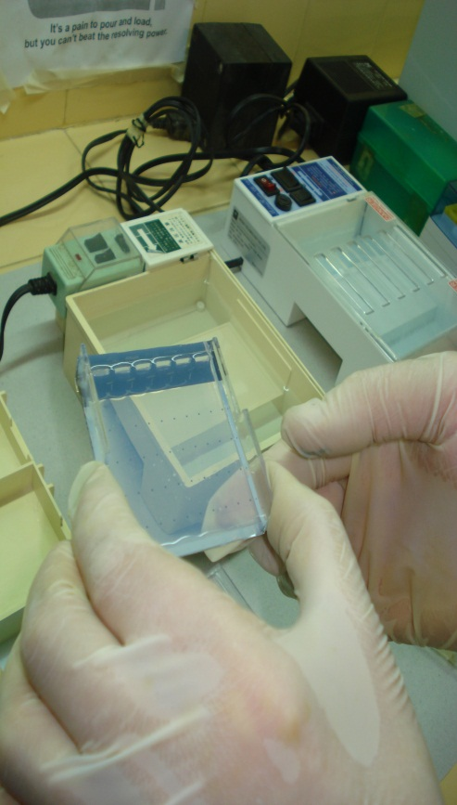
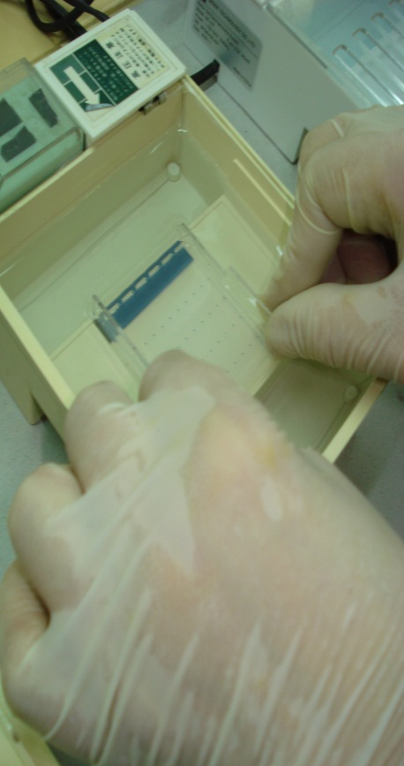
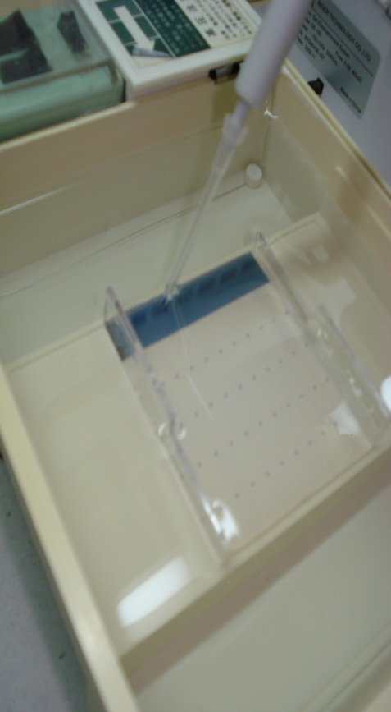
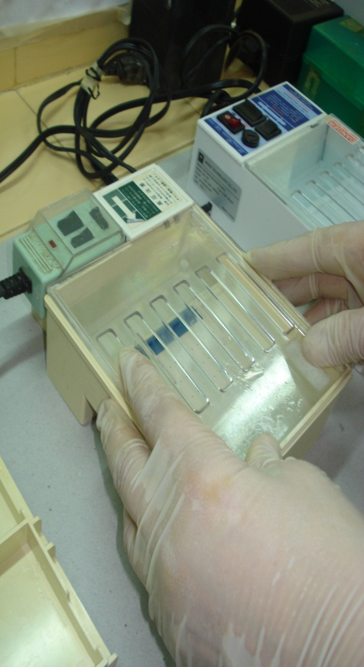
Armando la celda de electroforesis, sembrando el gel y conectando a la fuente de poder

Slide 16
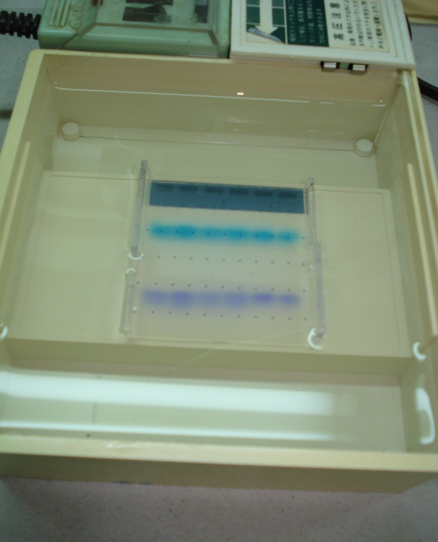
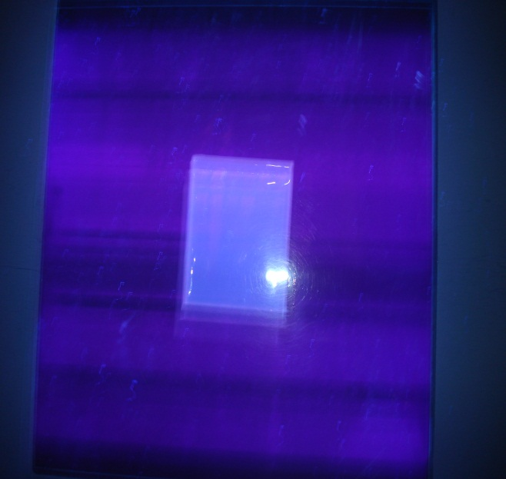
Tiñendo y observando el gel
Colorante indicador de peso molecular migrando en el gel
Observando el gel teñido a la luz
ultra violeta

Slide 17
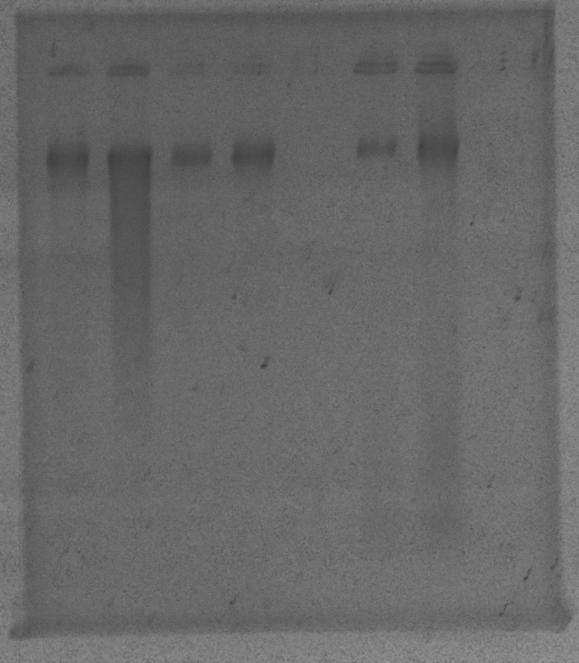
Resultado final
Fotografía digital mostrando el ADN extraído de cada muestra
Y así termina otro de los tantos días de laboratorio de mi mamá……….

